Slide 1


Création et utilisation de la base de données
Laplace Immo
DOUCOURE KADIATOU

Slide 2





Contexte du projet
Data Immo a pour but la collecte des transactions immobilières et foncières en France. Afin d’analyser le marché et aider les différentes agences régionales à mieux accompagner leurs clients
Data Immo
Dans le but de se démarquer de la concurrence, Laplace Immo a décidé de créer un modèle pour mieux prévoir le prix de vente des biens immobiliers. A travers le projet
Notes:
Afin d’aider les autres agences à mieux d’accompagner les clients, l’agence à mise en place le projet Data Immo dont l’objectif est de créer une base de données avec toutes les transactions immobilières et foncières.
Pour amener à bien ce projet, nous devons dans un premier temps recueillir les informations qui répondent à la norme RGPD garantissant la sécurité des données et la protection des informations personnelles

Slide 3


La stratégie de sauvegarde et la conformité RGPD
Le RGPD a été conçu pour renforcer la protection des données personnelles à l'ère numérique et donner aux individus plus de contrôle sur leurs informations personnelles.
Dans le cadre de notre projet, il n'y a pas de données personnelles au niveau des variables retenues (id_codedep_codecommune, Code_departement, Nom_commune …)
Notes:
Même si les données de votre projet ne sont pas personnelles, il est crucial de les protéger et de garantir leur disponibilité. En suivant une stratégie de sauvegarde robuste et en appliquant les meilleures pratiques de gestion des données, vous pouvez minimiser les risques de perte de données et assurer la continuité de vos activités.

Slide 4


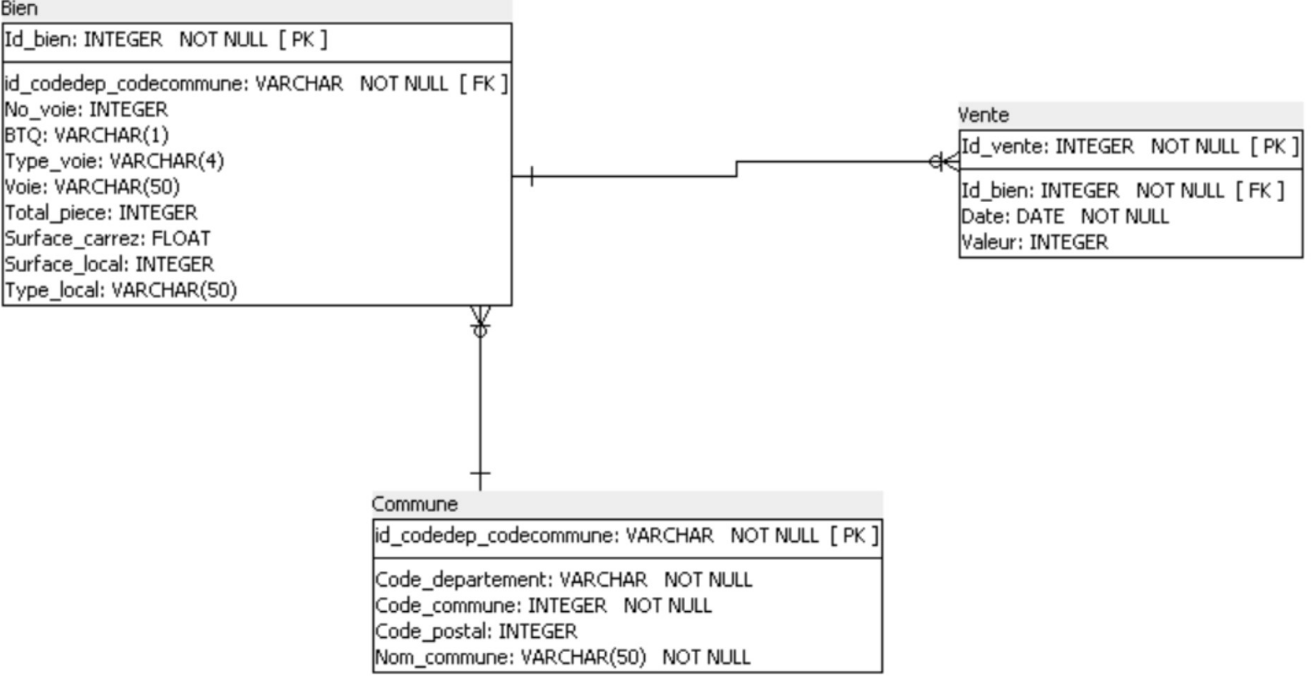
Les données initiales
Pour pouvoir mener à bien ce projet, nous avions à notre disposition:
Des données extraites du site open data des Demandes de valeurs foncières (DVF)
Des données de l’INSEE avec les résultats des recensements de la population
Des données de data.gouv sur les régions, avec le référentiel géographique français, communes, unités urbaines, aires urbaines, départements, académies, régions
Un dictionnaire des données à compléter avec les différentes variables
Un schéma relationnel à récréer
Notes:
Nous avions à notre disposition les données:
Des demandes de valeurs foncières
Le résultat des recensements de la population
Les données sur les régions, avec le référentiel géographique
Un dictionnaire des données à compléter
Un schéma relationnel à récréer

Slide 5

L’extrait du dictionnaire des données
A partir des données initiales, nous avons mis en place 4 tables:
Bien : regroupant les données sur les differents biens
Ventes : regroupant les données sur les valeurs foncières et la date des transactions
Commune: regroupant les informations sur les différentes communes et le nombre de population
Région: regroupant le nom des régions et leurs codes
En fonction des différentes tables, nous avons mises en place le dictionnaire des données avec la définition des différentes variables, le type de la variable, les différentes clés (primaire, secondaire)
Notes:
Différence entre la clé Primaire et la clé Secondaire:
Clé Primaire: est un attribut (ou un ensemble d'attributs) qui identifie de manière unique chaque enregistrement dans une table.
Caractéristiques :Unicité : Chaque valeur de la clé primaire doit être unique.
Non-nullité : La clé primaire ne peut pas contenir de valeurs NULL.
Stable : Les valeurs de la clé primaire ne doivent pas changer fréquemment.
Clé Secondaire: (ou clé étrangère) est un attribut (ou un ensemble d'attributs) dans une table qui établit un lien avec une clé primaire d'une autre table.
Caractéristiques :Référence : La clé secondaire fait référence à une clé primaire d'une autre table, créant une relation entre les tables.
Intégrité référentielle : Les valeurs de la clé secondaire doivent correspondre aux valeurs existantes de la clé primaire de la table référencée, sauf si elles sont NULL (dans le cas où les clés étrangères sont autorisées à être NULL).

Slide 6
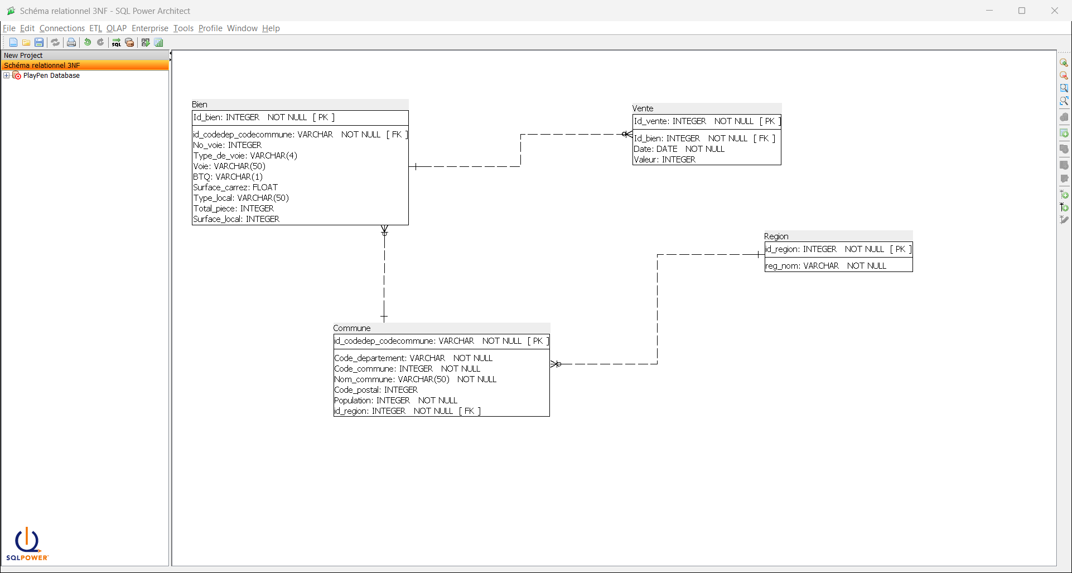

Le schéma relationnel normalisé
Création d’une nouvelle table
Notes:
Grace à l’outil SQl Power Artitect, nous avons créer le schéma relation 3NF (ce qui signifie que tous les attributs non-clés sont directement dépendants de la clé primaire, et qu'il n'y a pas de dépendances transitives). Avec la création de la nouvelle table Région dont la clé primaire Id_région ( aussi la clé sécondaire dans la tables commune) permet de créer la liaison avec la table commune.
Le schéma relationnel en Troisième Forme Normale (3NF) est une norme de normalisation des bases de données qui vise à réduire la redondance des données et à améliorer l'intégrité des données.
Première Forme Normale (1NF) :
La table doit avoir des colonnes atomiques, c'est-à-dire que chaque colonne ne doit contenir qu'une seule valeur et chaque enregistrement doit être unique.
Deuxième Forme Normale (2NF) :
La table doit être en 1NF.
Tous les attributs non clés doivent dépendre de la clé primaire dans son ensemble et non d'une partie de celle-ci (élimination des dépendances partielles).
Troisième Forme Normale (3NF) :
La table doit être en 2NF.
Aucun attribut non clé ne doit dépendre transitivement d'un autre attribut non clé (élimination des dépendances transitives).

Slide 7
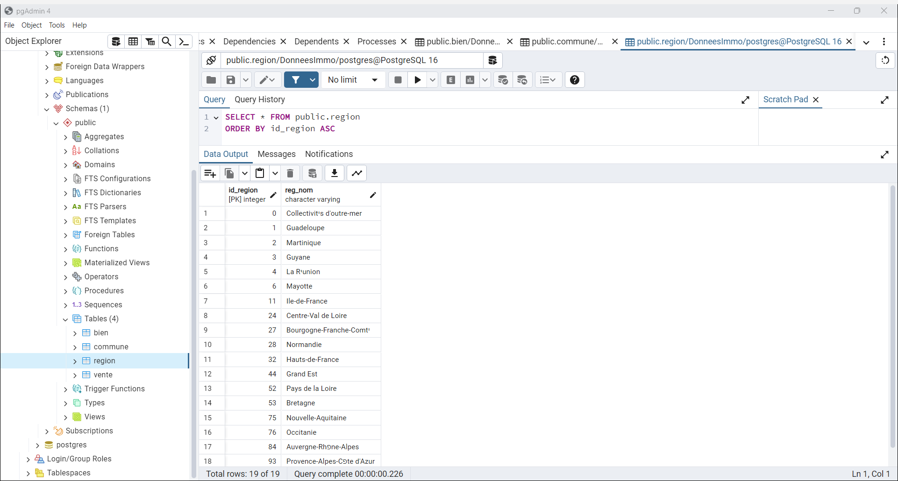
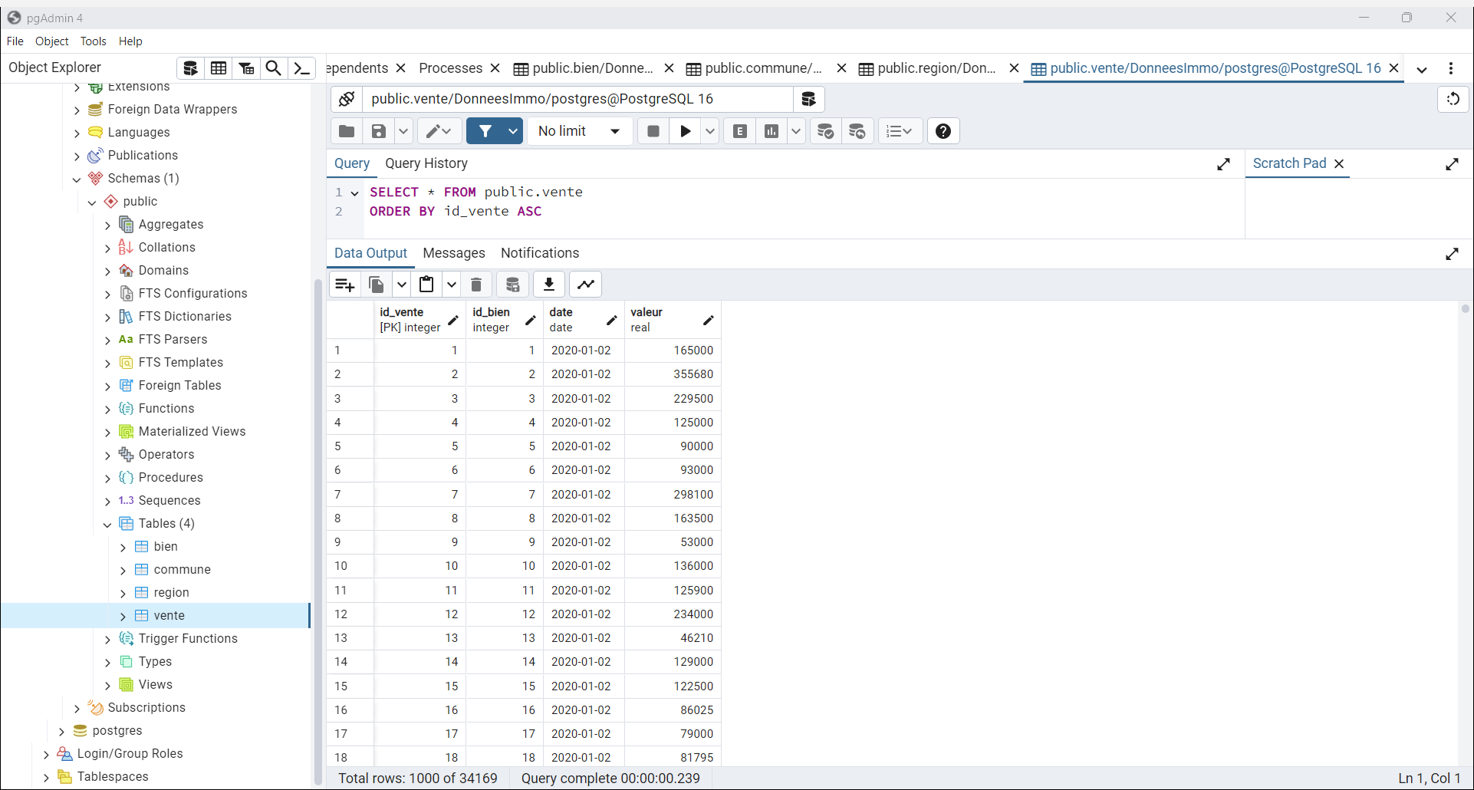
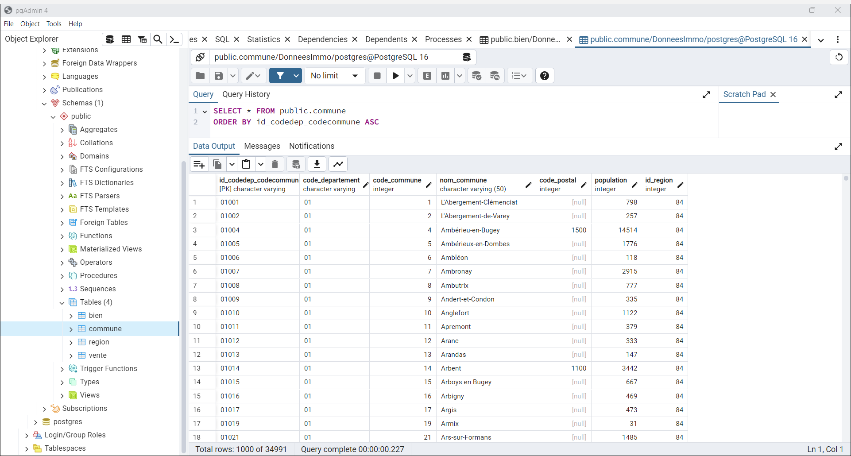
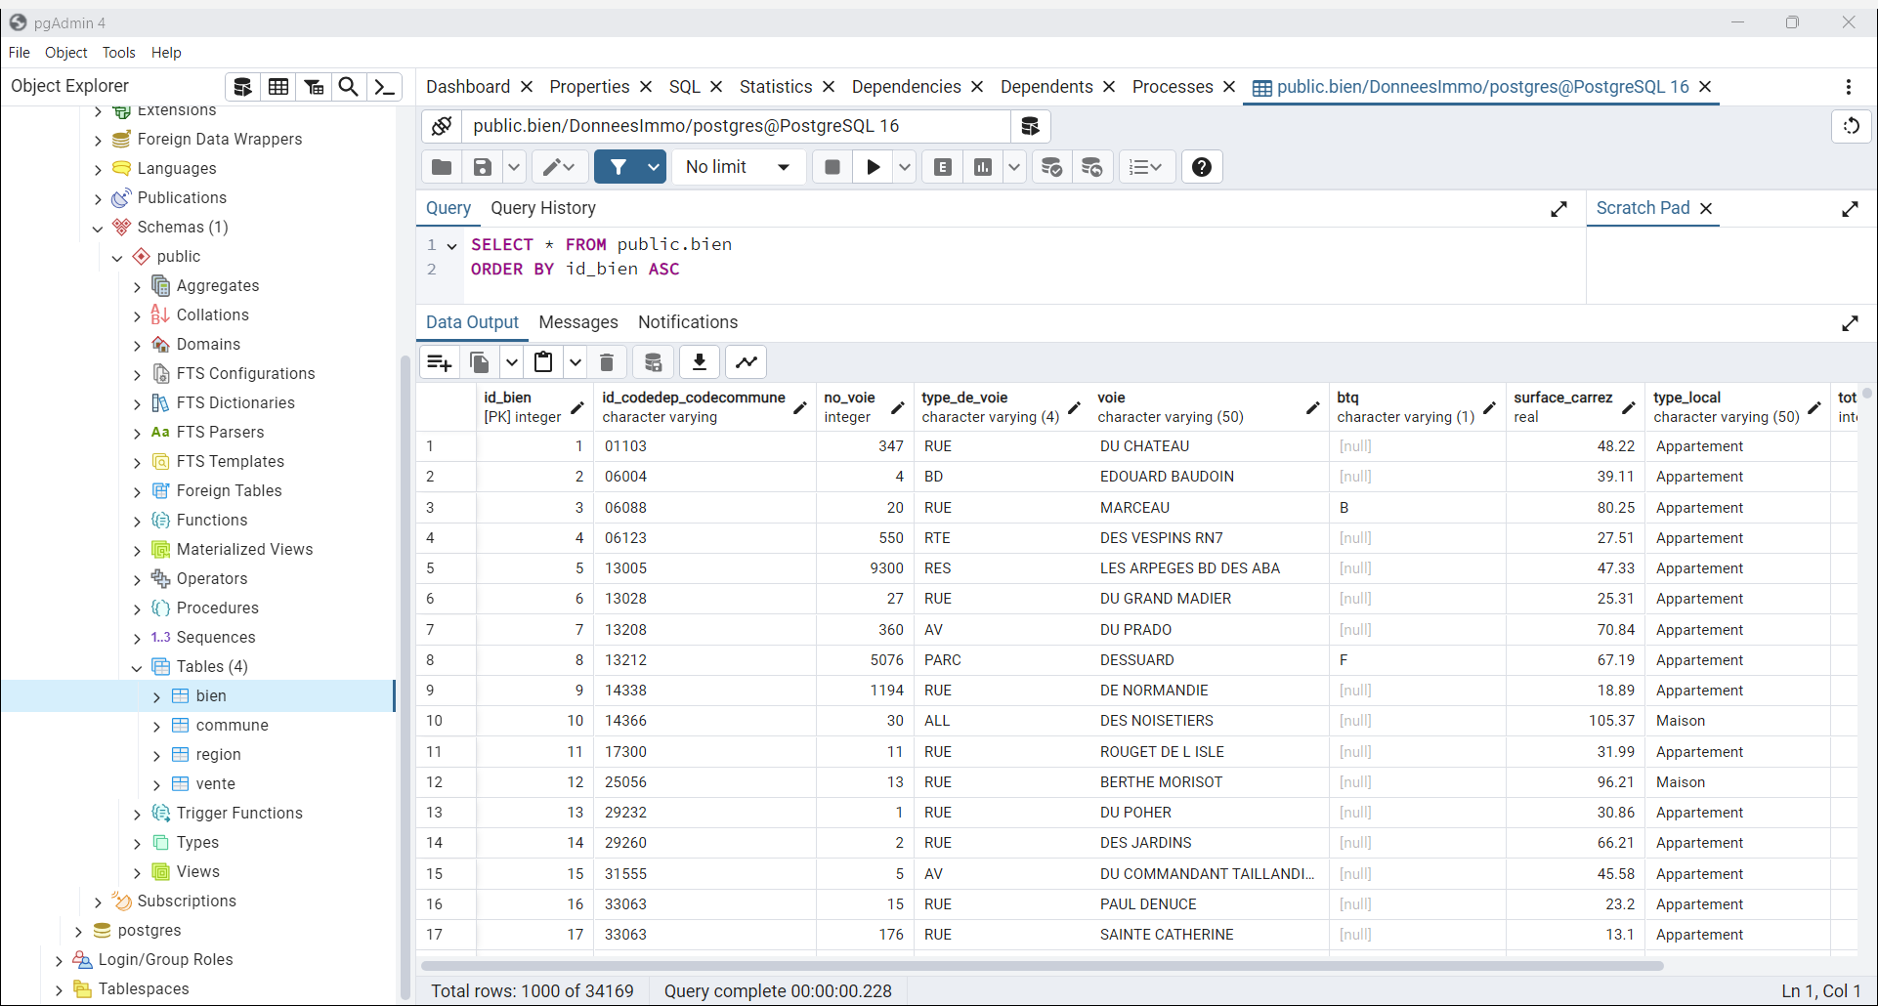
La base de données avec les tables créées et les données chargées
Notes:
Nous avons utilisé l’outil SQL Progest pour la création et le chargement des tables.
Dans un 1ér temps, nous avons fait ressortir les requêtes SQL issus de SQL artitect pour la création du schéma relationnel et exécuter au niveau de pgAdmin afin de créer les tables avec les différentes contraintes et type de variable défini.
Et à travers la commande import de l’outil, nous avons importé les différents fichiers CSV pour le chargement des données.

Slide 8
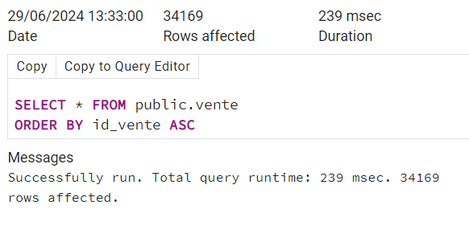
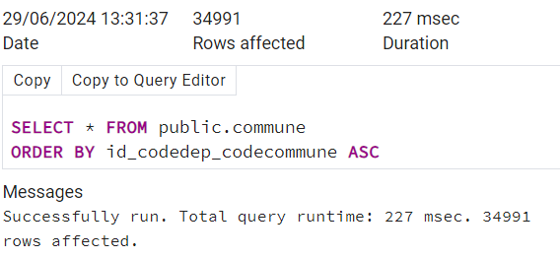
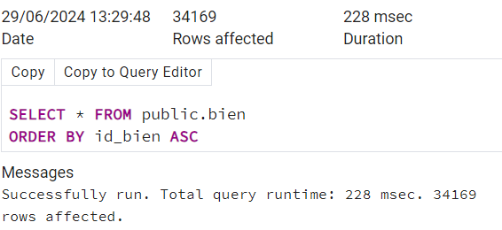
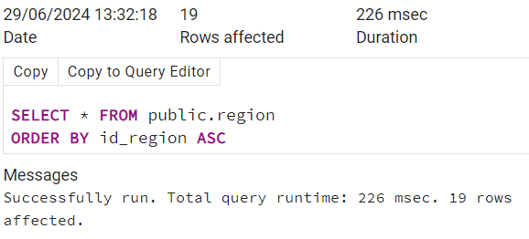
Les requêtes ou screenshot qui permettent de démontrer le bon chargement des données
CREATE TABLE public.Bien (
Id_bien INTEGER NOT NULL,
id_codedep_codecommune VARCHAR NOT NULL,
No_voie INTEGER,
Type_de_voie VARCHAR(4),
Voie VARCHAR(50),
BTQ VARCHAR(1),
Surface_carrez REAL,
Type_local VARCHAR(50),
Total_piece INTEGER,
Surface_local INTEGER,
CONSTRAINT id_bien PRIMARY KEY (Id_bien));
CREATE TABLE public.Vente (
Id_vente INTEGER NOT NULL,
Id_bien INTEGER NOT NULL,
Date DATE NOT NULL,
Valeur INTEGER,
CONSTRAINT id_vente_ PRIMARY KEY (Id_vente));
CREATE TABLE public.Commune (
id_codedep_codecommune VARCHAR NOT NULL,
Code_departement VARCHAR NOT NULL,
Code_commune INTEGER NOT NULL,
Nom_commune VARCHAR(50) NOT NULL,
Code_postal INTEGER,
Population INTEGER NOT NULL,
id_region INTEGER NOT NULL,
CONSTRAINT id_codedep_codecommune PRIMARY KEY (id_codedep_codecommune));
CREATE TABLE public.Region (
id_region INTEGER NOT NULL,
reg_nom VARCHAR NOT NULL,
CONSTRAINT id_region PRIMARY KEY (id_region));

Slide 9


Requêtes SQL et résultats

Slide 10
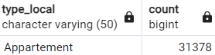
Requête 1: Nombre total d’appartements vendus au 1er semestre 2020
select b.type_local, count(*)
from bien b
join vente v on b.id_bien=v.id_bien
where b.type_local='Appartement'and v.date between '2020-01-01'and '2020-06-30'
group by b.type_local
Notes:
La requête SQL fournie sélectionne et compte le nombre de biens de type "Appartement" vendus entre le 1er janvier 2020 et le 30 juin 2020.
SELECT b.type_local, COUNT(*):
b.type_local : Sélectionne la colonne type_local de la table bien (qui indique le type de bien, par exemple, "Appartement").
COUNT(*) : Compte le nombre total d'enregistrements correspondant aux critères spécifiés.
FROM bien b:
Spécifie la table bien avec l'alias b pour simplifier les références dans la requête.
JOIN vente v ON b.id_bien = v.id_bien:
Effectue une jointure entre la table bien (b) et la table vente (v) en utilisant la colonne id_bien comme clé étrangère. Cette jointure associe chaque bien à ses informations de vente.
WHERE b.type_local = 'Appartement' AND v.date BETWEEN '2020-01-01' AND '2020-06-30':
b.type_local = 'Appartement' : Filtre les enregistrements pour ne sélectionner que les biens dont le type est "Appartement".
v.date BETWEEN '2020-01-01' AND '2020-06-30' : Filtre les ventes pour ne sélectionner que celles ayant eu lieu entre le 1er janvier 2020 et le 30 juin 2020.
GROUP BY b.type_local:
Regroupe les résultats par la colonne type_local. Comme il n'y a qu'un seul type de bien (Appartement) dans ce filtre, le résultat comptera simplement le nombre d'appartements vendus dans la période spécifiée.

Slide 11
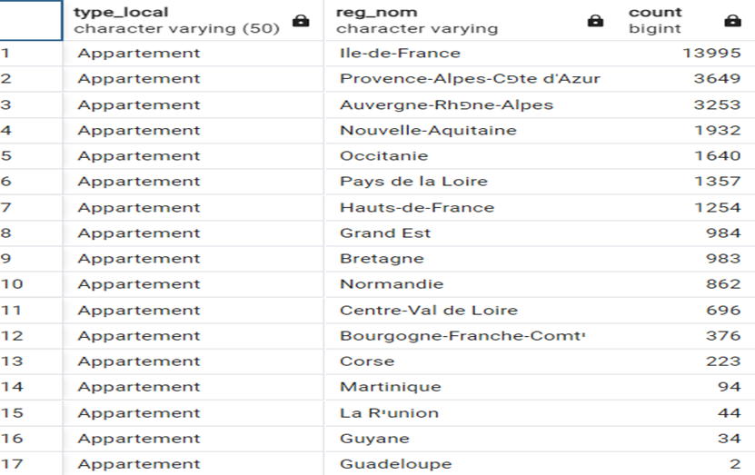
Requête 2: Le nombre de ventes d’appartement par région pour le 1er semestre 2020
select b.type_local,r.reg_nom, count(*)
from bien b
join vente v on b.id_bien=v.id_bien
join commune c on b.id_codedep_codecommune=c.id_codedep_codecommune
join region r on c.id_region=r.id_region
where b.type_local='Appartement'and v.date between '2020-01-01'and '2020-06-30'
group by b.type_local,r.reg_nom
order by count(*) DESC
Notes:
requête SQL a pour but de compter le nombre de ventes d’appartements par région pour une période spécifique et de trier les résultats par ordre décroissant du nombre de ventes
SELECT b.type_local, r.reg_nom, COUNT(*):
b.type_local : Sélectionne la colonne type_local de la table bien, qui indique le type de bien (ici "Appartement").
r.reg_nom : Sélectionne le nom de la région (reg_nom) de la table region.
COUNT(*) : Compte le nombre total d'enregistrements correspondant aux critères spécifiés.
FROM bien b:
Spécifie la table bien avec l'alias b pour simplifier les références dans la requête.
JOIN vente v ON b.id_bien = v.id_bien:
Effectue une jointure entre la table bien (b) et la table vente (v) en utilisant la colonne id_bien comme clé étrangère. Cette jointure associe chaque bien à ses informations de vente.
JOIN commune c ON b.id_codedep_codecommune = c.id_codedep_codecommune:
Effectue une jointure entre la table bien (b) et la table commune (c) en utilisant la colonne id_codedep_codecommune. Cette jointure associe chaque bien à ses informations de commune.
JOIN region r ON c.id_region = r.id_region:
Effectue une jointure entre la table commune (c) et la table region (r) en utilisant la colonne id_region. Cette jointure associe chaque commune à sa région.
WHERE b.type_local = 'Appartement' AND v.date BETWEEN '2020-01-01' AND '2020-06-30':
b.type_local = 'Appartement' : Filtre les enregistrements pour ne sélectionner que les biens dont le type est "Appartement".
v.date BETWEEN '2020-01-01' AND '2020-06-30' : Filtre les ventes pour ne sélectionner que celles ayant eu lieu entre le 1er janvier 2020 et le 30 juin 2020.
GROUP BY b.type_local, r.reg_nom:
Regroupe les résultats par la colonne type_local et la colonne reg_nom. Chaque groupe contiendra les informations agrégées pour chaque type de bien dans chaque région.
ORDER BY COUNT(*) DESC:
Trie les résultats par le nombre de ventes (COUNT(*)) en ordre décroissant. Les régions avec le plus grand nombre de ventes apparaîtront en premier.

Slide 12
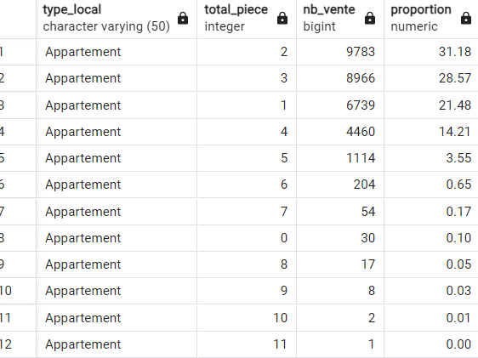
Requête 3: Proportion des ventes d’appartements par le nombre de pièces
with TotalVentes AS (
SELECT COUNT(*) AS total_ventes
FROM bien b
JOIN vente v ON b.id_bien = v.id_bien
WHERE b.type_local = 'Appartement' AND v.date BETWEEN '2020-01-01' AND '2020-06-30')
select b.type_local,b.total_piece,count(*)as nb_vente,
round((COUNT(*)::decimal / tv.total_ventes) * 100,2) AS proportion
from bien b
join vente v on b.id_bien=v.id_bien
JOIN TotalVentes tv ON 1=1
where b.type_local='Appartement'and v.date between '2020-01-01'and '2020-06-30'
group by b.type_local,b.total_piece,tv.total_ventes
ORDER BY proportion DESC;
Notes:
Cette quatrième requête SQL calcule le nombre de ventes d'appartements par nombre de pièces, puis calcule et ordonne la proportion de ces ventes par rapport au total des ventes d'appartements entre le 1er janvier 2020 et le 30 juin 2020
WITH TotalVentes AS (...):
Utilise une Common Table Expression (CTE) pour créer un sous-ensemble de données nommé TotalVentes. Ce sous-ensemble calcule le total des ventes d'appartements sur la période spécifiée.
SELECT COUNT(*) AS total_ventes:
Compte le nombre total d'appartements vendus entre le 1er janvier 2020 et le 30 juin 2020 et le nomme total_ventes.
ROUND((COUNT(*)::decimal / tv.total_ventes) * 100, 2) AS proportion : Calcule la proportion de chaque groupe de ventes par rapport au total des ventes, et arrondit le résultat à deux décimales.
FROM bien b JOIN vente v ON b.id_bien = v.id_bien JOIN TotalVentes tv ON 1=1:
Joint les tables bien et vente, ainsi que la CTE TotalVentes.
Une Common Table Expression (CTE), ou expression de table commune, est une fonctionnalité du SQL qui permet de définir un ensemble de résultats temporaires pouvant être référencés dans une requête SELECT, INSERT, UPDATE ou DELETE. Les CTE sont souvent utilisées pour améliorer la lisibilité et la maintenabilité des requêtes complexes.
Pourquoi utiliser ON 1=1 ?
La condition ON 1=1 est une technique courante pour effectuer une jointure cartésienne entre les ensembles de résultats. Cela est souvent utilisé dans les cas où il y a une seule ligne dans la CTE ou la table jointe et où on souhaite ajouter cette ligne à chaque ligne du résultat principal.
Dans votre contexte :
La CTE TotalVentes calcule le nombre total de ventes d'appartements durant une période spécifiée. Puis, en joignant cette CTE à la table principale bien et vente sans condition spécifique autre que ON 1=1, vous vous assurez que la valeur totale des ventes (qui est une seule valeur) est disponible pour chaque ligne de la table principale.
Cela vous permet de calculer la proportion des ventes par type d'appartement (nombre de pièces) par rapport au total des ventes.

Slide 13
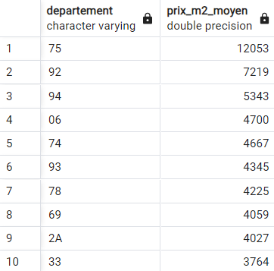
Requête 4: Liste des 10 départements où le prix du mètre carré est le plus élevé
select c.code_departement as departement,
round(Avg (v.Valeur/b.Surface_carrez)) as prix_m2_moyen
from bien b
join vente v on b.id_bien=v.id_bien
JOIN commune c on b.id_codedep_codecommune=c.id_codedep_codecommune
where b.Surface_carrez>0 and v.date between '2020-01-01'and '2020-06-30'
group by c.code_departement
ORDER BY prix_m2_moyen DESC
limit 10;
Notes:
round(Avg (v.Valeur/b.Surface_carrez)) as prix_m2_moyen : Calcule le prix moyen au mètre carré en divisant la valeur de vente (v.Valeur) par la surface en m² (b.Surface_carrez) et en prenant la moyenne de ces valeurs. Le résultat est arrondi et renommé en prix_m2_moyen.
b.Surface_carrez > 0 : Exclut les biens dont la surface est nulle ou négative.

Slide 14
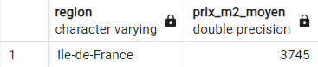
Requête 5: Prix moyen du mètre carré d’une maison en Île-de-France
select r.reg_nom as region,
round(Avg (v.Valeur/b.Surface_carrez)) as prix_m2_moyen
from bien b
join vente v on b.id_bien=v.id_bien
JOIN commune c on b.id_codedep_codecommune=c.id_codedep_codecommune
join region r on c.id_region=r.id_region
where r.reg_nom='Ile-de-France'and b.type_local='Maison' and v.date between '2020-01-01'and '2020-06-30'
group by r.reg_nom;

Slide 15
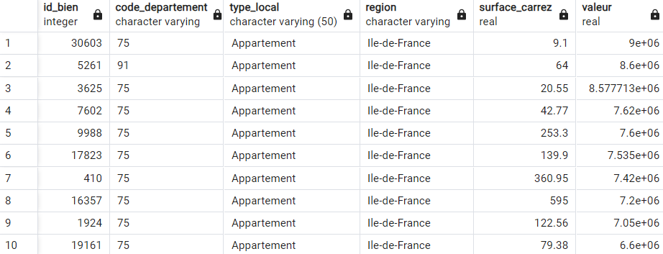
Requête 6: Liste des 10 appartements les plus chers avec la région et le nombre de mètres carrés
select v.id_bien,c.code_departement,b.type_local,r.reg_nom as region,b.Surface_carrez,v.valeur
from bien b
join vente v on b.id_bien=v.id_bien
JOIN commune c on b.id_codedep_codecommune=c.id_codedep_codecommune
join region r on c.id_region=r.id_region
where b.type_local='Appartement' and v.date between '2020-01-01'and '2020-06-30' and v.valeur is not null
order by v.valeur DESC
limit 10;

Slide 16
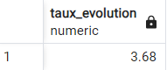
Requête 7: Taux d’évolution du nombre de ventes entre le premier et le second trimestre de 2020
WITH ventes_trimestre as (
select
case
when extract (month from v.date) between 1 and 3 then 'T1'
when extract (month from v.date) between 4 and 6 then 'T2'
end as trimestre,
count (*) as nombre_vente
from vente v
where v.date between '2020-01-01'and '2020-06-30'
group by trimestre
)
select
(SELECT nombre_vente FROM ventes_trimestre WHERE trimestre = 'T2')::numeric /
(SELECT nombre_vente FROM ventes_trimestre WHERE trimestre = 'T1')::numeric *100-100
AS taux_evolution
Notes:
WITH ventes_trimestre AS: Déclare une CTE nommée ventes_trimestre.
SELECT CASE ... END AS trimestre: Utilise une expression CASE pour classer chaque vente en fonction de son mois en "T1" (premier trimestre) ou "T2" (deuxième trimestre).
COUNT(*) AS nombre_vente: Compte le nombre de ventes pour chaque trimestre.
FROM vente v: Prend les données de la table vente avec l'alias v.
WHERE v.date BETWEEN '2020-01-01' AND '2020-06-30': Filtre les ventes entre le 1er janvier 2020 et le 30 juin 2020.
GROUP BY trimestre: Regroupe les résultats par trimestre.

Slide 17
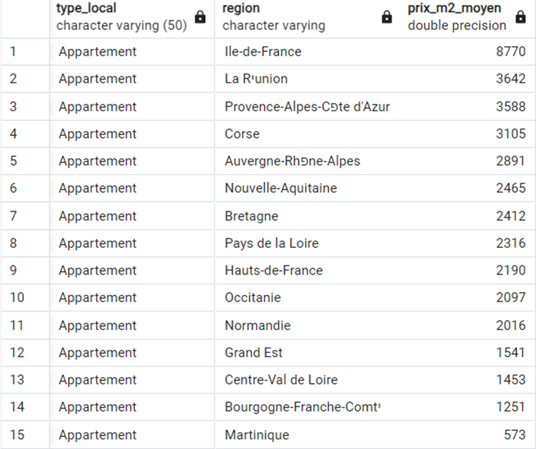
Requête 8: Le classement des régions par rapport au prix au mètre carré des appartement de plus de 4 pièces
select b.type_local,r.reg_nom as region,
round(Avg (v.Valeur/b.Surface_carrez)) as prix_m2_moyen
from bien b
join vente v on b.id_bien=v.id_bien
JOIN commune c on b.id_codedep_codecommune=c.id_codedep_codecommune
join region r on c.id_region=r.id_region
where b.type_local='Appartement' and b.Total_piece >4 and v.date between '2020-01-01'and '2020-06-30'
group by r.reg_nom,b.type_local
order by prix_m2_moyen desc;

Slide 18
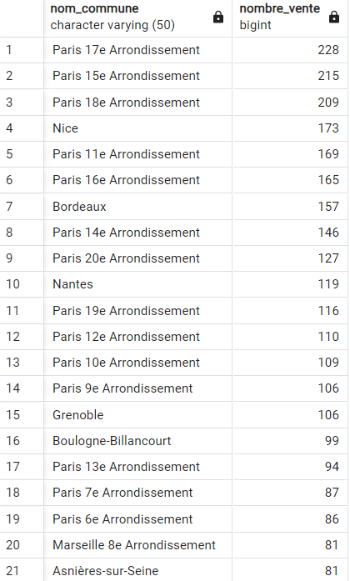
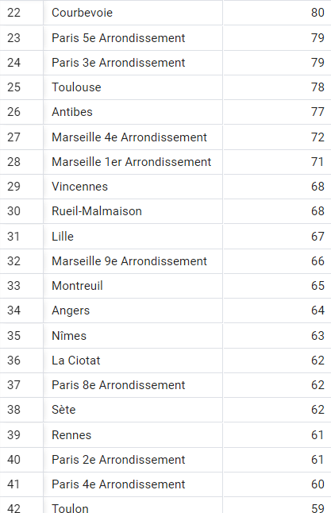
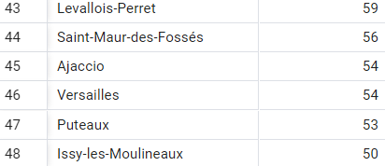
Requête 9: Liste des communes ayant eu au moins 50 ventes au 1er trimestre
select c.Nom_commune, count(v.id_vente)as nombre_vente
from bien b
join vente v on b.id_bien=v.id_bien
JOIN commune c on b.id_codedep_codecommune=c.id_codedep_codecommune
where v.date between '2020-01-01'and '2020-03-31'
group by c.Nom_commune
having count(v.id_vente)>=50
order by nombre_vente desc;

Slide 19
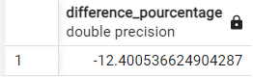
Requête 10: Différence en pourcentage du prix au mètre carré entre un appartement de 2 pièces et un appartement de 3 pièces
WITH prix_m2 AS (
SELECT
b.Total_piece,
AVG(v.valeur / b.Surface_carrez) AS prix_m2_moyen
FROM bien b
JOIN vente v ON b.id_bien = v.id_bien
WHERE b.type_local = 'Appartement'
GROUP BY b.Total_piece
HAVING b.Total_piece IN (2, 3)
)
SELECT
(p3.prix_m2_moyen - p2.prix_m2_moyen) / p2.prix_m2_moyen * 100 AS difference_pourcentage
FROM
(SELECT prix_m2_moyen FROM prix_m2 WHERE Total_piece = 2) p2,
(SELECT prix_m2_moyen FROM prix_m2 WHERE Total_piece = 3) p3;
Notes:
ITH prix_m2 AS: Déclare une CTE nommée prix_m2.SELECT b.Total_piece, AVG(v.valeur / b.Surface_carrez) AS prix_m2_moyen: Sélectionne le nombre de pièces (Total_piece) et calcule le prix moyen par mètre carré (prix_m2_moyen) en divisant la valeur de vente par la surface carrez.FROM bien b JOIN vente v ON b.id_bien = v.id_bien: Joint les tables bien et vente sur la colonne id_bien.WHERE b.type_local = 'Appartement': Filtre les résultats pour inclure uniquement les appartements.GROUP BY b.Total_piece: Regroupe les résultats par le nombre de pièces.HAVING b.Total_piece IN (2, 3): Filtre les groupes pour inclure uniquement les appartements de 2 et 3 pièces.
SELECT (p3.prix_m2_moyen - p2.prix_m2_moyen) / p2.prix_m2_moyen * 100 AS difference_pourcentage: Calcule la différence en pourcentage entre le prix moyen par mètre carré des appartements de 3 pièces (p3.prix_m2_moyen) et de 2 pièces (p2.prix_m2_moyen).FROM (SELECT prix_m2_moyen FROM prix_m2 WHERE Total_piece = 2) p2: Sélectionne le prix moyen par mètre carré pour les appartements de 2 pièces.FROM (SELECT prix_m2_moyen FROM prix_m2 WHERE Total_piece = 3) p3: Sélectionne le prix moyen par mètre carré pour les appartements de 3 pièces.

Slide 20
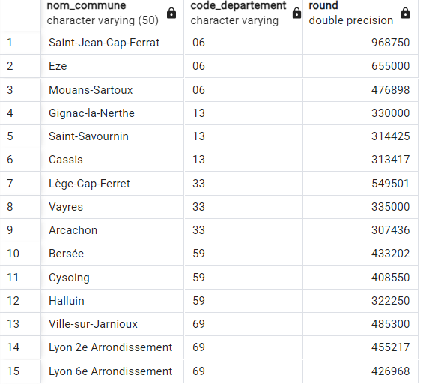
Requête 11: Les moyennes de valeurs foncières pour le top 3 des communes des départements 6, 13, 33, 59 et 69
with moyenne_valeur as (
select c.Nom_commune,c.code_departement,avg(v.valeur)as moyenne_valeur
from bien b
join vente v on b.id_bien=v.id_bien
JOIN commune c on b.id_codedep_codecommune=c.id_codedep_codecommune
group by c.Nom_commune,c.code_departement
having c.code_departement in('06','13','33','59','69')
),
top_commune as(
select
nom_commune,
code_departement,
moyenne_valeur,
ROW_NUMBER() OVER (PARTITION BY code_departement ORDER BY moyenne_valeur DESC) AS rank
FROM moyenne_valeur
)
SELECT
nom_commune,
code_departement,
round(moyenne_valeur)
FROM top_commune
WHERE rank <= 3
ORDER BY code_departement, moyenne_valeur DESC
Notes:
SELECT nom_commune, code_departement, moyenne_valeur, ROW_NUMBER() OVER (PARTITION BY code_departement ORDER BY moyenne_valeur DESC) AS rank: Sélectionne le nom de la commune, le code du département, la valeur moyenne et attribue un rang à chaque commune en fonction de la valeur moyenne dans chaque département, de la plus élevée à la plus basse (ROW_NUMBER()).
ELECT nom_commune, code_departement, ROUND(moyenne_valeur): Sélectionne le nom de la commune, le code du département et la valeur moyenne arrondie (ROUND(moyenne_valeur)).FROM top_commune WHERE rank <= 3: Filtre pour inclure uniquement les trois premières communes (rangées) de chaque département (rank <= 3).ORDER BY code_departement, moyenne_valeur DESC: Trie les résultats par code de département et par valeur moyenne décroissante.

Slide 21
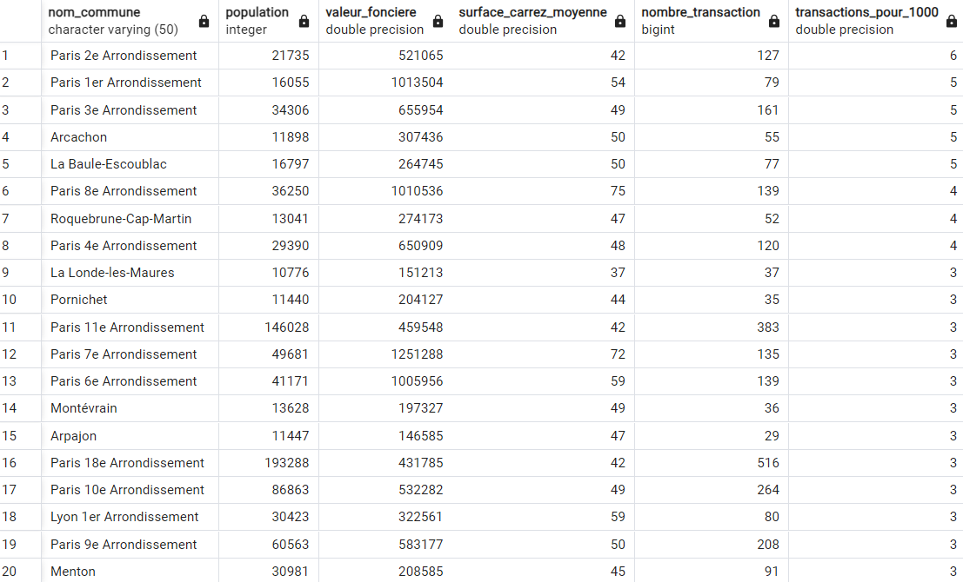
Requête 12: Les 20 communes avec le plus de transactions pour 1000 habitants pour les communes qui dépassent les 10 000 habitants
with transaction_commune as (
select c.Nom_commune,c.Population,count(v.id_vente)as nombre_transaction,round(avg(b.Surface_carrez)) as surface_carrez_moyenne,round(avg(v.Valeur))as valeur_fonciere
from bien b
join vente v on b.id_bien=v.id_bien
JOIN commune c on b.id_codedep_codecommune=c.id_codedep_codecommune
where c.Population>10000
group by c.Nom_commune,c.Population
),
transactions_par_1000_habitants AS (
SELECT
nom_commune,
population,
surface_carrez_moyenne,
valeur_fonciere,
nombre_transaction,
(nombre_transaction::FLOAT / population * 1000) AS transactions_pour_1000
FROM transaction_commune
)
SELECT
nom_commune,
population,
valeur_fonciere,
surface_carrez_moyenne,
nombre_transaction,
ROUND(transactions_pour_1000) AS transactions_pour_1000
FROM transactions_par_1000_habitants
ORDER BY transactions_pour_1000 DESC
LIMIT 20;
Notes:
SELECT nom_commune, population, surface_carrez_moyenne, valeur_fonciere, nombre_transaction, (nombre_transaction::FLOAT / population * 1000) AS transactions_pour_1000: Sélectionne le nom de la commune, la population, la superficie moyenne, la valeur foncière, le nombre de transactions et calcule le nombre de transactions pour 1 000 habitants (transactions_pour_1000).
SELECT nom_commune, population, valeur_fonciere, surface_carrez_moyenne, nombre_transaction, ROUND(transactions_pour_1000): Sélectionne le nom de la commune, la population, la valeur foncière, la superficie moyenne, le nombre de transactions et le nombre de transactions pour 1 000 habitants arrondi (ROUND(transactions_pour_1000)).FROM transactions_par_1000_habitants: Utilise la CTE transactions_par_1000_habitants pour obtenir les données calculées.ORDER BY transactions_pour_1000 DESC: Trie les résultats par nombre de transactions pour 1 000 habitants en ordre décroissant.LIMIT 20: Limite les résultats aux 20 premières communes.

Slide 22



